Slide 1

CHÀO MỪNG THẦY CÔ ĐẾN DỰ GIỜ
TẬP ĐỌC LỚP 3D
Giáo viên : Mai Thùy Linh

Slide 2
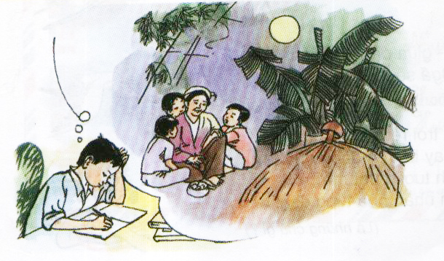

Slide 3

Đoạn 1: 3 câu đầu
Đoạn 2: Dạo này …. Dưới ánh trăng
Đoạn 3: Còn lại

Slide 4

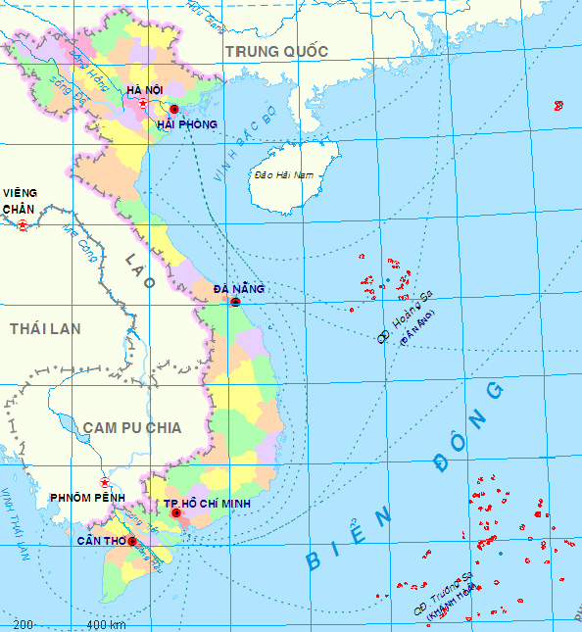
Hải Phòng, ngày 6 tháng 11 năm 2003.

Slide 5
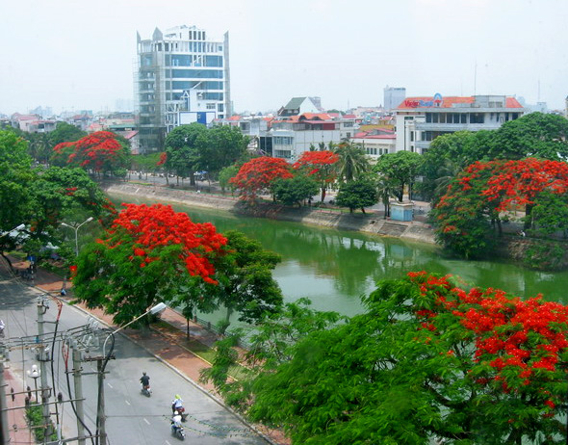
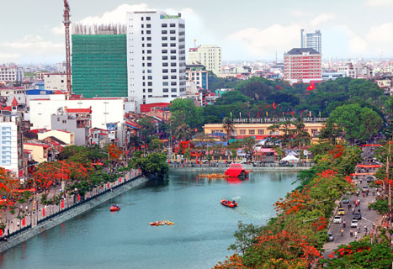

Slide 6
Cháu vẫn nhớ năm ngoái được về quê, thả diều cùng anh Tuấn trên đê và đêm đêm ngồi nghe bà kể chuyện cổ tích dưới ánh trăng.

Slide 7

Ý nghĩa: Tình cảm gắn bó với quê hương, quý mến bà của cháu.

Slide 8
Thư gửi bà
Hải Phòng, ngày 6 tháng 11 năm 2003
Bà kính yêu !
Lâu rồi, cháu chưa được về quê, cháu nhớ bà lắm.
Dạo này bà có khỏe không ạ ?
Gia đình cháu ngoài này vẫn bình thường. Năm nay, cháu học lớp 3. Từ đầu năm đến giờ cháu được tám điểm 10 rồi đấy, bà ạ! Ngày nghỉ, cháu thường được bố mẹ cháu cho đi chơi.
Cháu vẫn nhớ năm ngoái được về quê, thả diều cùng anh Tuấn trên đê và đêm đêm ngồi nghe bà kể chuyện cổ tích dưới ánh trăng.
Cháu hứa với bà sẽ học thật giỏi, luôn chăm ngoan để bà vui. Cháu kính chúc bà luôn mạnh khỏe, sống lâu. Cháu mong chóng đến hè để được về quê thăm bà.
Cháu của bà
Đức
Trần Hoài Đức

Slide 9
* Cấu trúc một bức thư
Phần mở đầu
Phần chính bức thư
Phần cuối thư

Slide 10


Slide 11
* Cấu trúc một bức thư
Phần mở đầu
- Địa điểm, thời gian viết thư.
- Lời xưng hô với người nhận thư.
- Thăm hỏi sức khoẻ.
Kể chuyện về mình và gia đình.
- Lời chúc và hứa hẹn.
Phần chính bức thư
Phần cuối thư
- Lời chào, chữ ký và tên.

